Slide 1
Plan för plattformsbarriärer
Samverkansråd 2026-02-12
Sonja Martin-Löf och Katarina Johansson

Slide 2
1. Inledning
Dagordning
Inledning
Bakgrund
Syfte
Statistik
Överväganden
Summering plan för plattformsbarriärer
Svåra och kvarstående frågeställningar
Tidplan

Slide 3
2. Bakgrund
Uppdrag enligt Budget 2025:
”Trafiknämnden uppdras att utreda en plan för införande av plattformsbarriärer i kollektivtrafiken. Utredningen ska redogöra för vilka stationer i kollektivtrafiksystemet som är mest prioriterade för införande av plattformsbarriärer.”
Utredningen omfattar endast Stockholms tunnelbana, då andelen suicid och fallolyckor ner på spårområdet är störst i tunnelbanetrafiken. Varje år omkommer ca 10 personer och ca 6 personer skadas allvarligt på grund av personpåkörningar.

Slide 4
2. Bakgrund
Olika utredningar kopplade till möjligheten att bygga plattformsbarriärer har pågått sedan 2012
2013-2016, program Röda linjens uppgradering en utredning om helautomatisk drift, vintertester med spårbeträdandelarm och plattformsbarriärer.
Vintertesterna med plattformsbarriärer utfördes på Åkeshovs station vintern 2014/2015
2017-2018:
Ett fullskaletest planerades på Medborgarplatsen men avbröts då det blev för svårt (omöjligt med avseende på trafiken, då konsekvenserna skulle leda till 15 minuters trafik).
Ett fullskaletest vid Bagarmossen studerades, där var det lättare med ersättningstrafik. Fullskaletest på Bagarmossen avbröts p g a pandemin 2021.

Slide 5
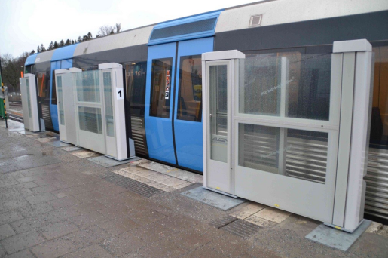
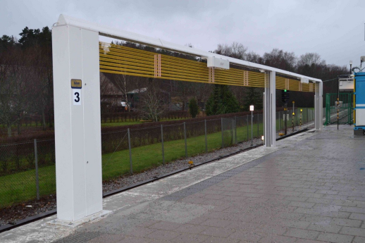
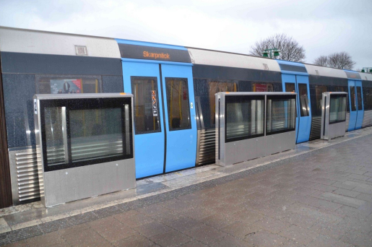
Vintertest Åkeshov 2014/2015

Slide 6
Syfte
Syfte
Syftet med att ta fram en plan för plattformsbarriärer är att få fram ett samlat kunskapsunderlag samt en första prioritering av stationer.
Plattformsbarriärer bedöms öka säkerheten och tryggheten generellt för resenärer, i synnerhet för barn, äldre och personer med funktionsnedsättning. De bedöms bli en ökad komfort, tillgänglighet, framkomlighet, användbarhet, trygghet och säkerhet med plattformsbarriärer.
Plan för plattformsbarriärer kommer att visa möjlig plan för enskilda stationer samt hur ett införande på flera stationer per linje eller inom det centrala snittet skulle kunna genomföras. Arbete pågår.

Slide 7
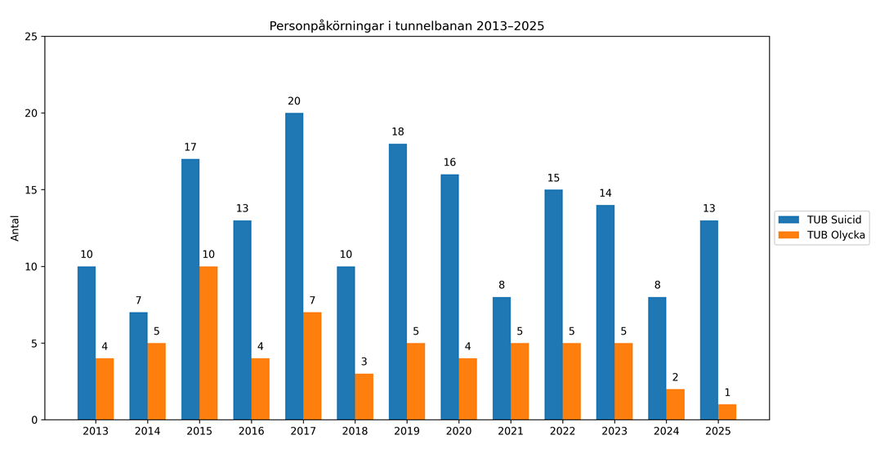
4. Statistik
Källa: Arne Grundberg och Mikaela Pettersson, trafikförvaltningen

Slide 8
Prioriterade tunnelbanestationer (23 st) med avseende på suicid, olyckor och trängsel
Gröna linjen:
T-centralen
Slussen (gemensam med Röd linje)
Skanstull
Fridhemsplan
Odenplan
Hökarängen
Gullmarsplan
Gamla Stan (gemensam med Röd linje)
Skärmarbrink
Rågsved
Bandhagen
Röda linjen:
T-Centralen
Slussen (gemensam med Grön linje)
Danderyds sjukhus
Östermalmstorg
Gamla Stan (gemensam med Grön linje)
Liljeholmen
Hornstull
Mariatorget
Telefonplan
Midsommarkransen
Blåa linjen:
T-centralen
Fridhemsplan
Stadshagen
Rådhuset
Solna Centrum
Huvudsta
Hallonbergen
Notes:
2022 infördes en AI-baserad tjänst på 16 stationer för att snabbt kunna upptäcka allvarliga händelser i Stockholms tunnelbanesystem. Tjänsten, som kallas videoanalys, är ett komplement till stationernas trygghetskameror som stödjer SL:s trygghetscentral vid hanteringen av situationer som inträffar i- eller nära spårområdet. 39 personpåkörningar har förhindrats.
Videoanalys finns på dessa tunnelbanestationer (16 st):
- Högdalen - Globen - Gullmarsplan - Skanstull - Medborgarplatsen - Slussen - Gamla stan - T-centralen (röd/grön linje, ej blå) - Bagarmossen - Brommaplan - Vällingby - Liljeholmen - Östermalmstorg - Danderyds sjukhus - Stadshagen

Slide 9
5. Överväganden
Den största utmaningen vid införande av plattformsbarriärer är stationsuppehållstider och påverkan på trafiken. Både under byggtiden och efter driftsättning.
På enstaka stationer kan ett fristående system för plattformsbarriärer införas, antingen styrt via sensorer eller genom knapptryckning.
Fordonsflottans utformning (dörrplacering) påverkar val av barriär.

Slide 10
5.Överväganden
Vid ett införande på flera stationer eller inom centrala snittet, behöver trafikstyrningssystemet vara anpassat för automatisk drift. Dagens trafikstyrningssystem ger inget stöd till tågförarna för exakta stopp utan inbromsningen sker manuellt.
För ett införande på mer än några enstaka stationer behövs ett strategiskt beslut som får stor påverkan på kommande upphandlingar av trafikstyrningssystem och fordon.

Slide 11
6. Summering, plan för plattformsbarriärer
100 stationer
23 prioriterade med avseende på incidenter
Enstaka (genomförbara, trafikalt, utan koppling till nytt trafikstyrningssystem)
Enhetlig fordonsflotta
Stationer

Slide 12
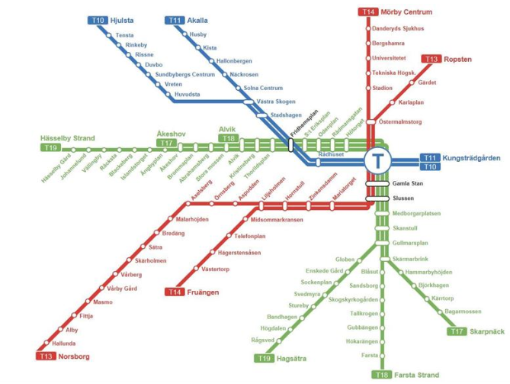

Slide 13
7. Svåra och kvarstående frågeställningar
Enstaka stationer eller möjlighet till införande på flera stationer
Beroende av trafikstyrningssystem och fordon
Val av teknisk lösning, typ av barriär och hur dörrarna ska styras
Genomförbarhet med avseende på teknisk lösning, trafikerings- och arbetsmiljöfrågor, ventilation, brand och utrymning, tryckvåg och vindlast
Påverkan på konst, arkitektur, och reklam
Notes:
Plan för plattformsbarriärer lyfter att dessa frågeställningar inte är omhändertagna i detta arbete.

Slide 14
8. Tidplan
Arbetet avslutas och intern beredning påbörjas
Trafiknämnden 21 april 2026: ”Beslut att godkänna slutrapportering av uppdraget att Utreda en plan för plattformsbarriärer i kollektivtrafiken”

Slide 15
Tack för visat intresse! ☺

